Slide 2
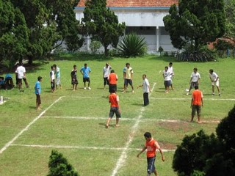
Ketentuan
Tim terdiri dari 7-9 orang (5 main dan 2 cadangan)
Tim jaga terdiri dari 5 orang yaitu 4 horisontal dan 1 vertikal.
Tiap permainan dibatasi waktu
Tim dinyatakan menang apabila berhasil melewati pintu depan, tengah, belakang dan kembali ke pintu depan
Apabila Tim belum kembali seluruhnya sampai waktu habis maka kemenangan dihitung dengan banyaknya jumlah pemain yang kembali ke tempat start

Slide 3
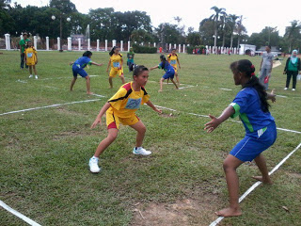
Mekanisme Pendaftaran :
kirim email ke besar@binus.edu
Pendaftaran paling lambat tanggal 12 November 2014
Tanggal & Lokasi Acara :
Senin – Selasa, 17 - 18 November 2014
Kampus Kijang
Hadiah :
a. Juara 1 : Rp 800.000
b. Juara 2 : Rp 700.000
c. Juara 3 : Rp 600.000
Menyentuh → Menang
Tersentuh → Kalah
Gerak cepat dan tangannya panjang adalah penentu kemenangan

